Slide 1
Small Project
Result Testing Orange HRM
Arisa Hazriaty

Slide 2
Identification
OrangeHRM merupakan HR Management opensource. Orange HRM dilengkapi dengan API, sehingga kedepannya dapat dibutuhkan dengan aplikasi Android. Sehingga kami sebagai QA melakukan Pengujian Api yang disediakan
Scope yang akan di test sebagai berikut:
Admin
Attendance
Employee sebanyak 10 Endpoint (Get, Post, Update, Delete)

Slide 3
Testing Process ( CTFL, 2018)
Test Planning
Test Analysis dan Design
Test Implementation
Test Execution
Test Completion

Slide 4
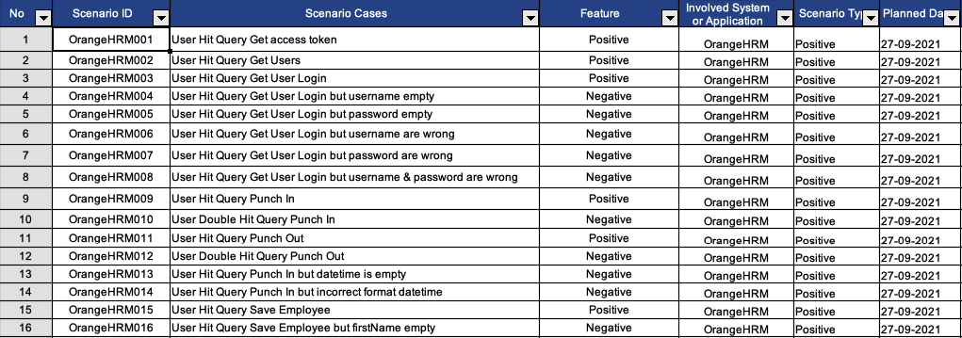
Test Plan

Slide 5
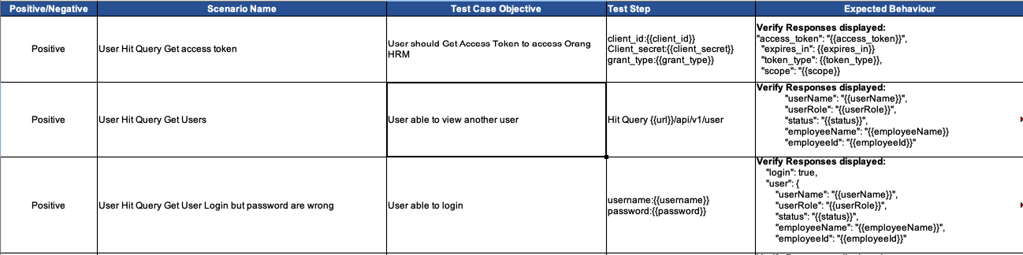
Test Execution

Slide 6
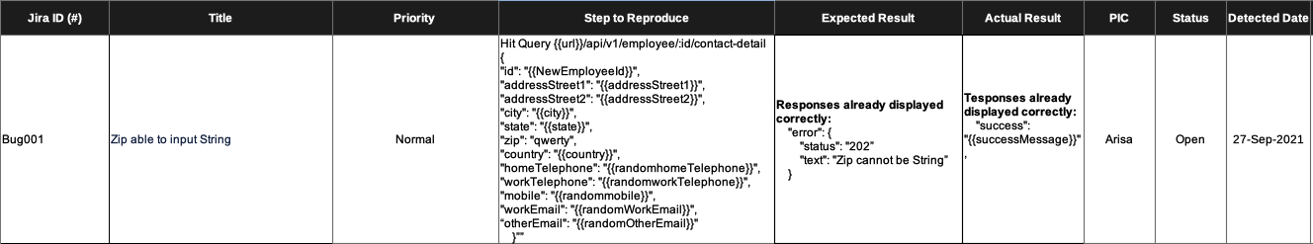
Test Result – Bug Report

Slide 7
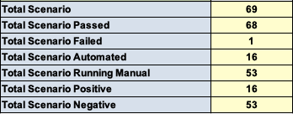
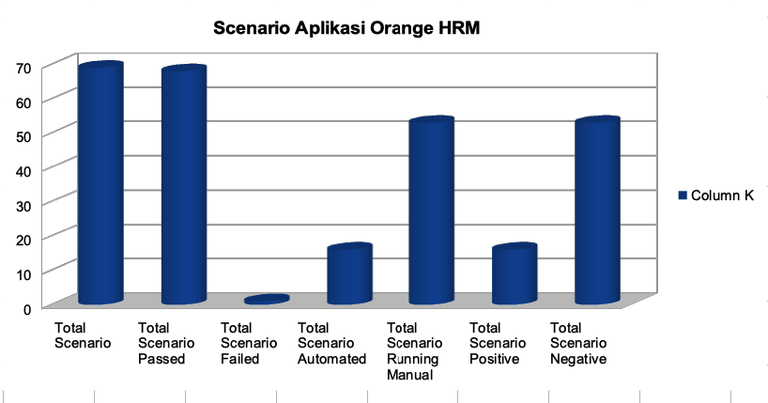
Test Result

Slide 8
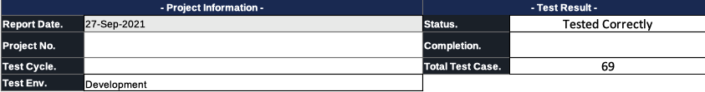
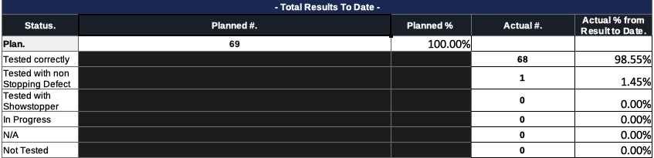
Test Completion UAT Report

Slide 9

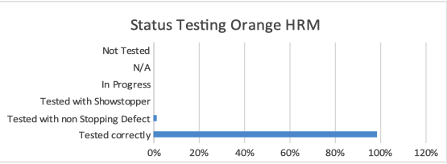
Test Completion Continue...

Slide 10
Demo Automation

Slide 11
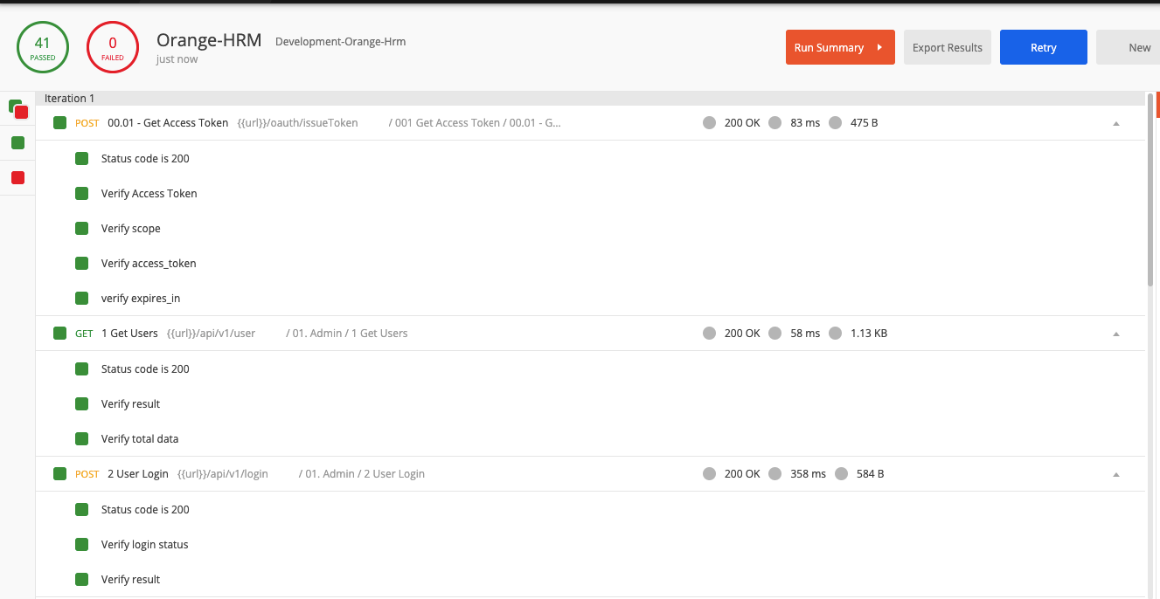
Report Runner

Slide 12

Terima Kasih

